Slide 1
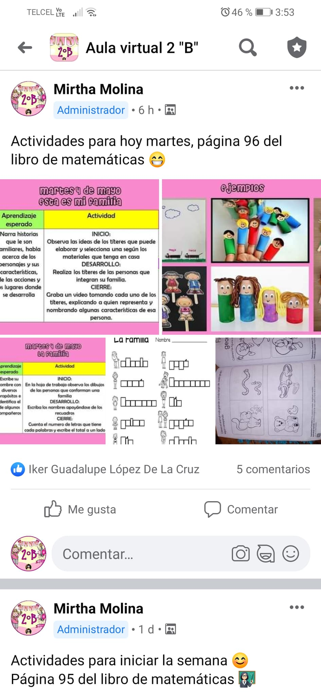
Diario
Día: Martes 4 de mayo del 2021
Estrategia: La primera actividad del día fue de lenguaje y comunicación donde los alumnos en primer momento elaboraron unos títeres que representaron las personas que conforman su familia, después grabaron un video presentando a su familia y nombrando algunas características de cada uno, la segunda actividad fue escribir en la hoja de trabajo los nombres de las personas que conforman la familia, como actividad complementaria se les pido que contaran la cantidad de letras que conforma cada nombre y escribieran el numero total a un lado. Hasta el momento solamente 5 alumnos han subido sus evidencias de trabajo.

